Slide 1

Flying-Book-9e10
Manusia Laut
Fahmi Basya

Slide 2
Di pinggir gurun Sahar di Mali Afrika, bermukim suku primitip yang baru diketahui seabad yang silam. Nama suku ini “DOGON”, mereka memuja Dewa mereka bernama Nommos. Makhluk ini dikatakan sebagai makhluk menyerupai Ikan, dan pandai. Mereka mengatakan kepada suku Dogon bahwa mereka datang dari sebuah bintang kecil tetapi berat, bernama SIRIUS yang mengorbit secara elliptik mengelilingi konstelasi yang paling terang di langit. Para penjelajah yang mendengar cerita suku Dogon ini mengangguk-anggukkan kepala dengan perasaan geli.
Apa yang terjadi kemudian, secara mengherankan tahun 1950 para astronom dengan menggunakan alat yang paling modern ketika itu (radio teleskop) menemukan bintang kecil,berat, mengorbit secara ellipstik, tepat seperti yang dilukiskan suku Dogon.

Slide 3
Suku Dogon bukan suku satu-satunya yang telah dikunjungi mahkluk seperti itu. Bangsa Sumeria menyebut Dewa mereka Oannes, dan juga berupa mahkluk separoh ikan dan pintar. Mereka membawa rahasia matematika, menulis dan astronomi untuk orang-orang di daerah Tigris dan Eufrat di lembah Mesopotamia, yang sudah lama diketahui sebagai tempat lahirnya kebudayaan.

Slide 4
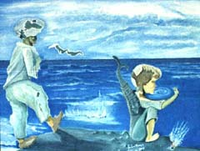
Nama:
Pertemuan dua Laut.2
Ukuran :
70 cm x 50cm
Kawasan :
Indonesia Malaysia, Australia,Afrika
Pelukis:
Fahmi Basya
60.Ketika berkata Musa kepada pembantunya:”Aku tidak akan berhenti hingga aku sampai di pertemuan dua laut itu atau aku jalan selengkapnya.
(Al-Quran, surat Al-Kahfi, ke 18 ayat 60)

Slide 5
Maka ketika mereka berdua sampai di tempat berkumpul keduanya, mereka lupa kepada ikan mereka, maka ikan itu ambil jalannya ke laut. (018,061)
Maka ketika mereka berdua sudah meliwatinya, berkatalah ia kepada pembantunya:”Bawalah makanan kita, sesungguhnya kita telah bertemu kelelahan dari perjalanan kita ini”.(018,062)
Ia berkata:”Tidakkah engkau lihat ketika kita berlindung di karang itu, yaitu aku telah lupa kepada ikan kita, dan tidak ada yang melupakan aku melainkan setan, lalu ia ambil jalannya ke laut dengan ajaib”.(018,063)
Ia berkata:”Itu tanda-tanda yang kita inginkan” maka keduanya kembali (berbalik) atas jalan ketika datangnnya.(018,064)
Lalu mereka berdua dapati seorang hamba dari hamba-hamba kami yang kami telah beri dia pengaturan dari sisi kami dan kami beri tahu kepadanya dari sisi kami ilmu.(018,065)
Jadi nabi Musa pun dikatakan bertemu dengan Orang Pintar yang berasal dari Pertemuan Dua Laut.

Slide 6
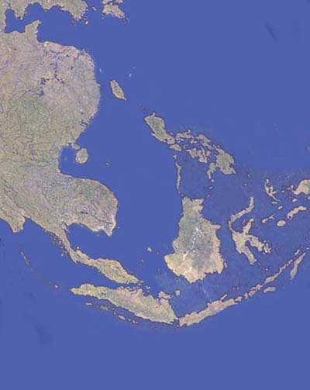
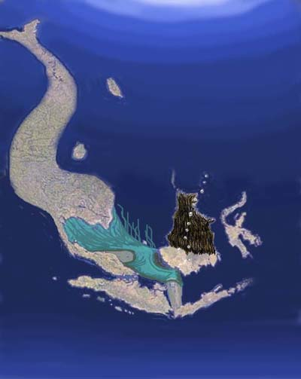
Di sini kita melihat ekspresi seperti ini:

Slide 7
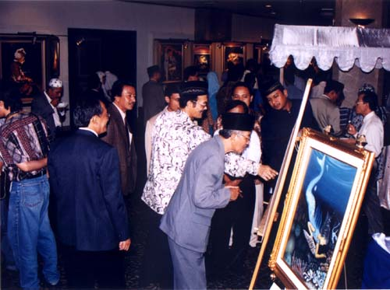

Slide 8
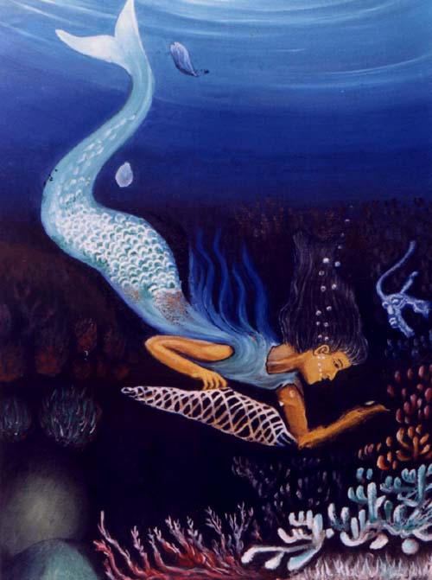
Nama:
Nommos From Dogon
Ukuran :
70 cm x 60cm
Kawasan :
Indonesia Malaysia, Cina
Pelukis:
Fahmi Basya

Slide 9

Berlanjut ke Flying-Book-9e11
(Dia) Yang menciptakan tujuh langit bertingkat-tingkat
engkau tidak dapat lihat pada ciptaan Ar-Rahman itu hal yang tidak beres.
Maka ulangkanlah pemandangan. Adakah engkau lihat yang cacat ?.
Kemudian ulangkanlah penglihatan dua kali,
niscaya kembali pemandangan itu kepada mu dengan menengadah dan hampa
(Al-Quran, surat Mulku, ke 67 ayat 3-4)
He Who created the seven heavens one above another: no want of proportion wilt thou see in the Creation of The Most Gracious. So turn thy vision again: seest thou any flaw ?. Again turn thy vision a second time: (thy) vision will come back to thee dull and discomfited, in a state worn out.
Dan tidak kami mengutusmu melainkan rahmat untuk Alam Semesta
(Al-Quran, surat Al-Anbiya’, ke 21 ayat 107)
Direvisi ulang Ahad 21 september 2003, 24 Rajjab 1424

